Slide 1


PROYECTO CAPSTONE · PTY4614
Aprueba
Plataforma móvil y web de preparación para la PAES
Fase 2 · Desarrollo
Ricardo Rodríguez Salas
Scrum Master · Backend, seguridad y datos
Elías Millahuala
Product Owner · Calidad, despliegue y clientes
Profesor: Alex Zuñiga
Notes:
≈0:30. Presentarse: equipo, empresa mandante (Alloxentric) y que esta es la entrega de desarrollo de la Fase 2.

Slide 2




Lo que resuelve Aprueba
CONTEXTO
El problema
La propuesta
Nuestro rol
Prepararse bien para la PAES depende de cuánto puede pagar cada familia.
Práctica diaria con preguntas PAES reales, explicación y medallas, desde el teléfono o el navegador.
Recibimos el sistema de la empresa y lo llevamos a producción: seguridad, datos en la nube, pruebas y despliegue.
1.365
3° y 4° medio
Chile
Alloxentric
preguntas PAES reales
público objetivo
primer mercado
empresa mandante
Notes:
≈1:00. Contexto breve: problema, propuesta y qué hace este equipo. Ya se presentó en Fase 1; aquí solo recordarlo.

Slide 3







Una sola API, dos clientes, datos en la nube
LO QUE CONSTRUIMOS
App móvil
API REST
Flutter · Android
Node.js + Express
89 endpoints documentados (OpenAPI 3.1)
Autenticación JWT y control de acceso
Vercel · São Paulo (gru1)
Cloud Firestore
Santiago (southamerica-west1)
22 colecciones
Reglas e índices desplegados
Sitio web
React + Vite · Vercel
Cada cambio entra por Pull Request
Vista previa automática en Vercel
Al integrar a main, pasa a producción
Notes:
≈1:00. Un único servicio atiende a la app y al sitio web. Producción: API en Vercel (São Paulo) y base Firestore en Santiago. Despliegue continuo: cada PR genera una vista previa; integrar a main publica.

Slide 4
Avance por objetivo específico
ESTADO DEL PROYECTO
01
Migrar la persistencia a Cloud Firestore
COMPLETADO
Product Backlog
Base de datos real con índices y reglas
02
Corregir las vulnerabilidades
COMPLETADO
Las 6 del sistema recibido, cerradas
03
Desplegar el servicio
EN CURSO
12
de 27
Vercel listo · Docker en Fase 3
04
Construir pruebas
EN CURSO
Integración lista · unitarias en curso
05
Completar flujos
PENDIENTE
Resolución de recorrecciones
Documentar el contrato de la API
12 Terminados
4 En revisión
06
COMPLETADO
OpenAPI 3.1, verificado contra el código
3 En curso
8 Pendientes
07
Integrar los clientes
EN CURSO
Sitio web listo · app en integración
Notes:
≈1:00. Tres objetivos completos (persistencia, vulnerabilidades, contrato OpenAPI), tres en curso y uno pendiente. Backlog: 12 de 27 elementos terminados, 4 en revisión.

Slide 5


De bloqueante a resuelto: 6 de 6 vulnerabilidades
SEGURIDAD
ANTES · SISTEMA RECIBIDO
AHORA · EN PRODUCCIÓN
1
Login social falsificable: se podía entrar a cualquier cuenta
Token verificado; el atajo de demostración no entra a cuentas con contraseña
2
Plan premium activable sin pagar
Plan validado; sin pagos integrados solo funciona en modo demo
3
Secreto JWT por defecto ('dev-secret')
La API no arranca sin un secreto robusto
4
Correos de invitación visibles para cualquiera
Solo los miembros del grupo los ven
5
Invitaciones sin dueño ni vencimiento
Ligadas al correo invitado y vencen a los 7 días
6
CORS abierto y sin cabeceras de seguridad
Lista de orígenes permitidos y cabeceras con helmet
Antes de tener usuarios reales: límite de intentos de login, rotación de tokens y desactivar el modo demo.
Notes:
≈1:00. Las dos críticas eran la 1 (suplantación) y la 2 (premium gratis). Todas tienen prueba automatizada. Lo pendiente está documentado en docs/seguridad-pendiente.md.

Slide 6


Mediciones de Calidad
CALIDAD
284
89/89
70/70
1.365
verificaciones
endpoints documentados
pruebas de la app
preguntas PAES
Prueba de integración de la API, 0 fallos. Incluye cada corrección de seguridad.
El contrato OpenAPI se valida contra las rutas del código.
Pruebas de la app Flutter y análisis estático sin observaciones.
Banco importado a Firestore con identificadores deterministas.
Notes:
≈0:45. Cifras reales del repositorio: npm run smoke (284/0), npm run openapi:verificar (89/89) y flutter test (70/70).

Slide 7


Scrum en la práctica
METODOLOGÍA
S0
S1
S2
S3
S4
S5
07-09 · 19-09
21-09 · 03-10
05-10 · 17-10
19-10 · 31-10
02-11 · 14-11
16-11 · 28-11
Definición y entorno
Firestore, seguridad crítica y despliegue
App Android compilable
Seguridad restante, pruebas e integración
Flujos e integración de clientes
Contenedores y cierre
CERRADO
CERRADO
CERRADO
EN CURSO
PRÓXIMO
PRÓXIMO
GitHub Flow
Sprint 1 adelantado
Ajuste del plan
122 commits, 16 Pull Requests integrados. main siempre desplegable y una etiqueta por hito (v0.1.0).
Cerró con 50 puntos y adelantó la seguridad crítica y el contrato OpenAPI.
Sin avance del 08 al 21-10. El Sprint 3 se replanificó y todo cambio entra por PR.
Notes:
≈0:45. Sprints de dos semanas. El Sprint 1 superó lo planificado; hubo una pausa entre el 08 y el 21-10 que se reconoce y se corrigió replanificando el Sprint 3.

Slide 8
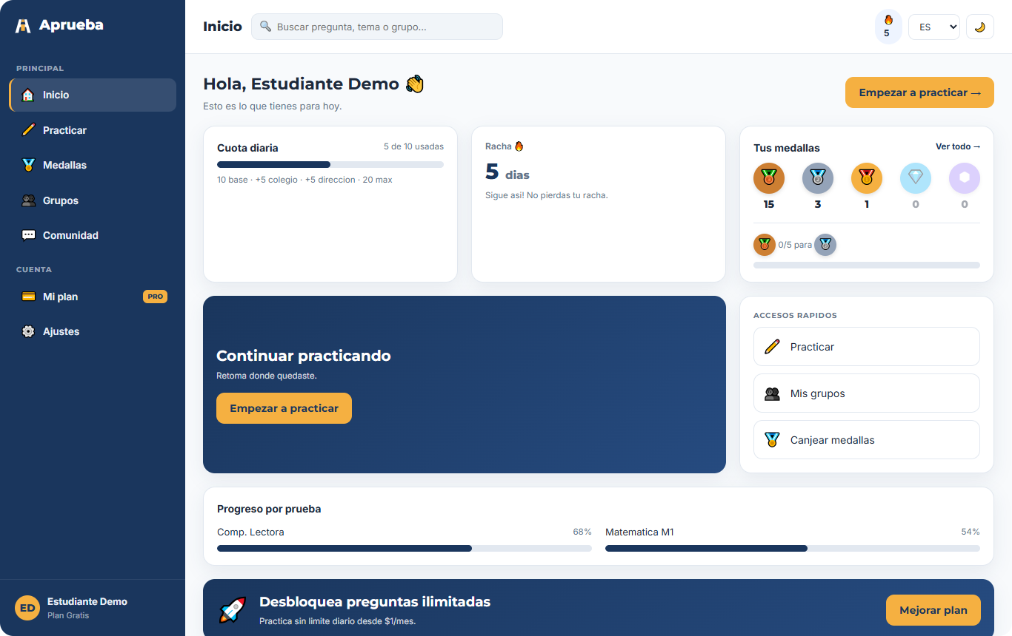
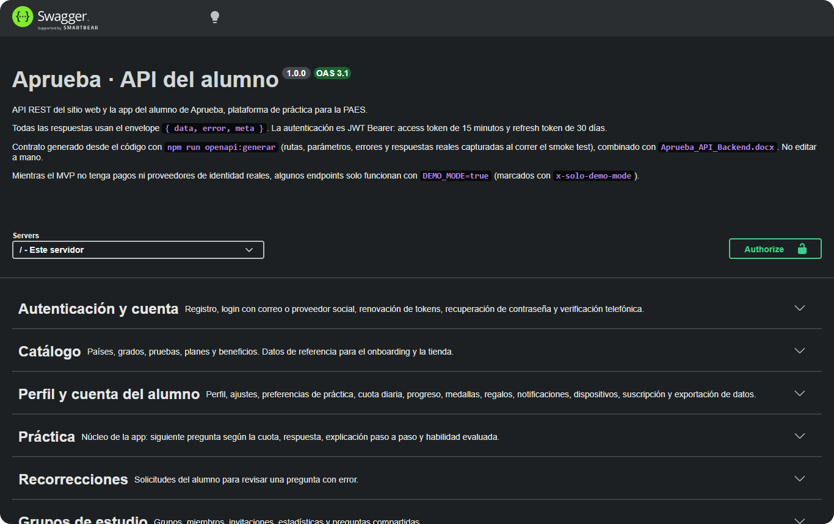
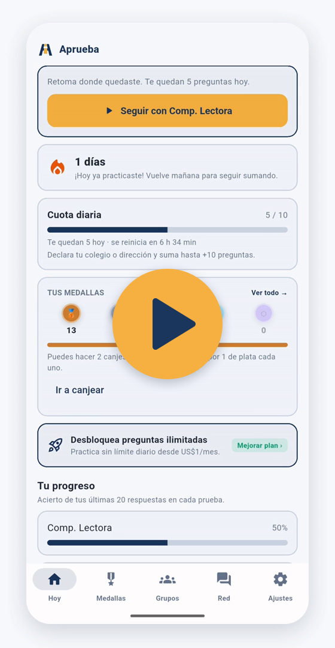
Aprueba funcionando
DEMOSTRACIÓN
1
Sitio web
EN VIVO
2
API · Swagger
EN VIVO
3
App móvil
VIDEO
aprueba-student-web.vercel.app ↗
aprueba-api.vercel.app/api/docs ↗
Login, práctica, corrección y medallas
Login → token → llamada protegida → suplantación rechazada
Mismo usuario que en la web: la respuesta se refleja en su progreso
Notes:
≈5:00 en total (con la slide siguiente).
Antes de empezar: abrir la web y /health de la API 2-3 minutos antes (la primera llamada de Vercel puede tardar). Dejar la web y Swagger abiertos en pestañas.
1) Web (~2 min): login con el usuario demo → Practicar → responder → ver corrección, explicación y medalla → volver al Inicio.
2) Swagger (~1:15): Swagger está público durante la presentación (sin clave). POST /auth/login → copiar accessToken → Authorize Bearer → GET /me. Seguridad: POST /auth/social con idToken 'google:<correo del usuario demo>:X' → responde 409 ACCOUNT_USES_PASSWORD (antes permitía entrar a la cuenta).
3) App (~1:00): clic sobre el video; se abre a pantalla completa (21 s, sin audio: narrarlo). Parte en el splash y recorre Inicio, práctica, Medallas, Grupos, Red y Ajustes. Recalcar que es la misma API y el mismo usuario.
Si falla internet: ir a las slides de respaldo al final.

Slide 9




Lo que falta para la entrega final
FASE 3
Docker Compose
Pruebas unitarias
Recorrección de preguntas
Entorno completo reproducible como entrega final.
Reglas críticas (cuota, medallas) y plan de pruebas.
Cerrar el flujo de solicitud y resolución.
Seguridad para usuarios reales
App integrada al 100 %
Configuración iOS
Límite de intentos, rotación de tokens y fin del modo demo.
Todos los flujos de la app contra la API.
Se configura y documenta; se valida en Android (sin Mac).
Notes:
≈0:45. Cierre de Fase 3: contenedores, pruebas unitarias, recorrección, seguridad para usuarios reales, app completa e iOS ajustado.

Slide 10
Conclusiones
SÍNTESIS
El sistema ya está en producción
API, sitio web y base de datos funcionando en la nube.
Los bloqueos de Fase 1 están resueltos
Datos persistentes, 6 vulnerabilidades cerradas y pruebas automatizadas.
Gracias por su atención.
El avance es verificable
Cada afirmación tiene una prueba o un Pull Request detrás.
Ricardo Rodríguez · Elías Millahuala
Notes:
≈0:30. Cerrar con las tres ideas y abrir preguntas (3-5 min).

Slide 11
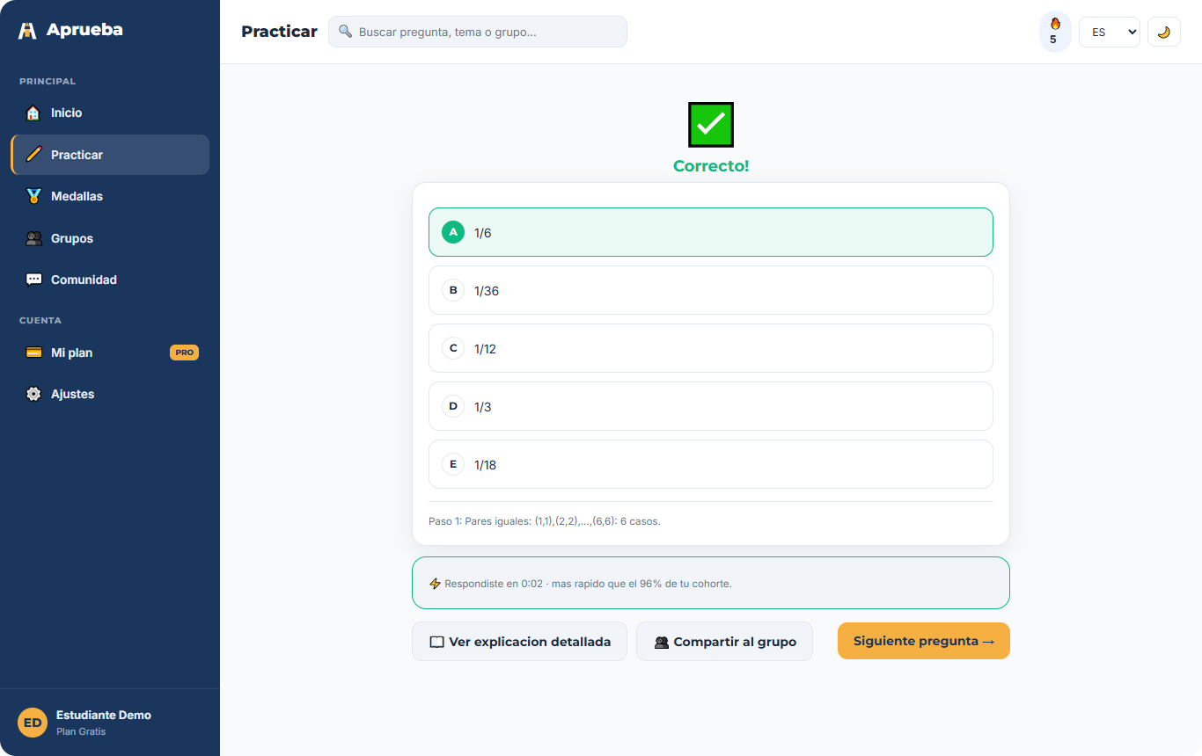
Sitio web del alumno
RESPALDO
Inicio del alumno
Práctica: corrección inmediata

Slide 12
Documentación de la API (Swagger)
RESPALDO

Slide 13
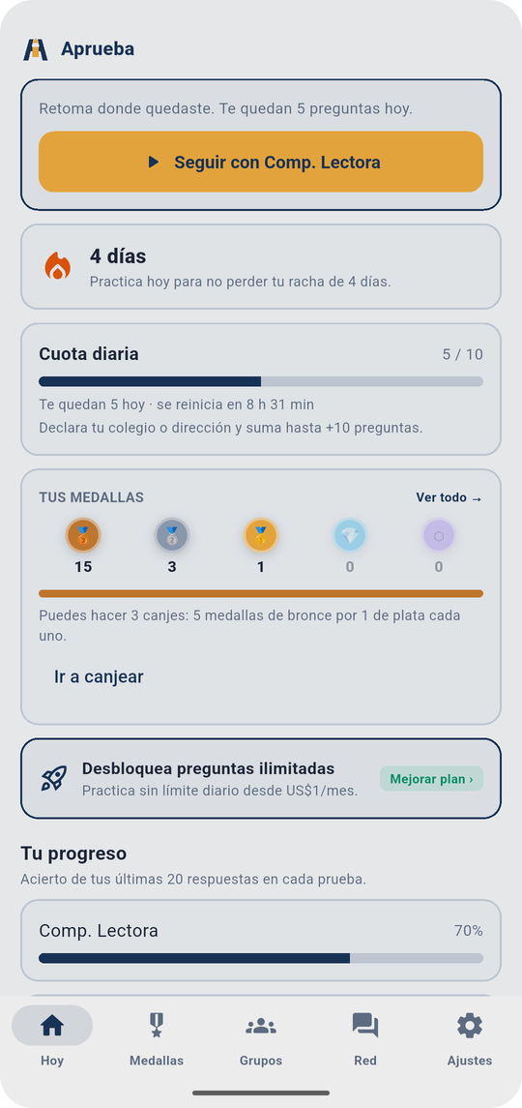
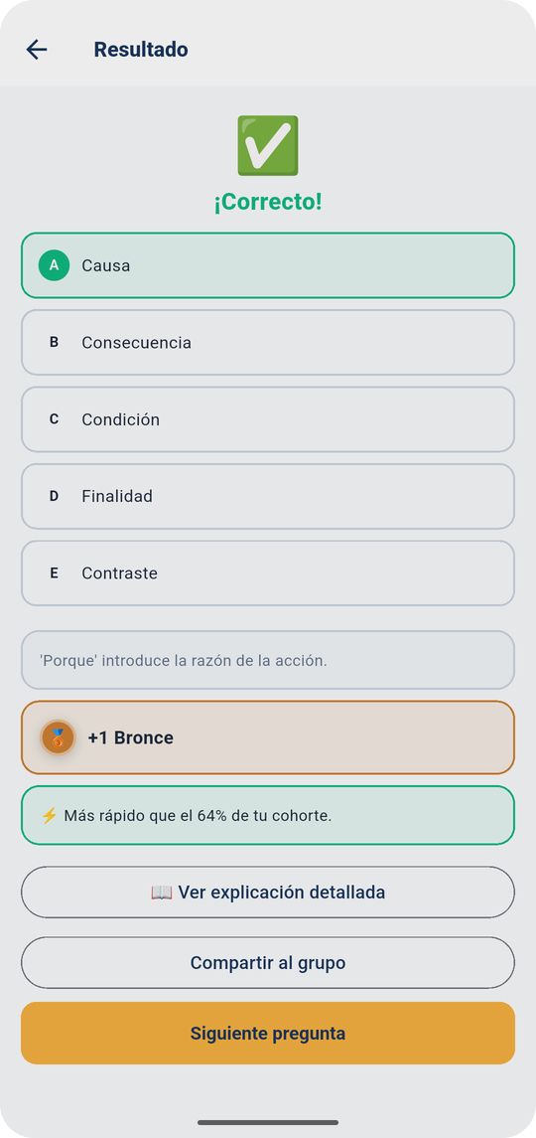
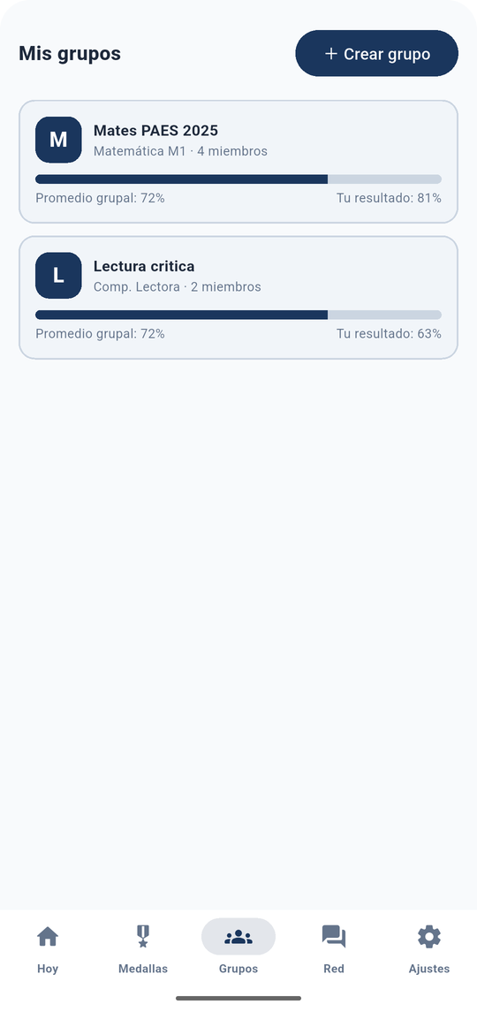
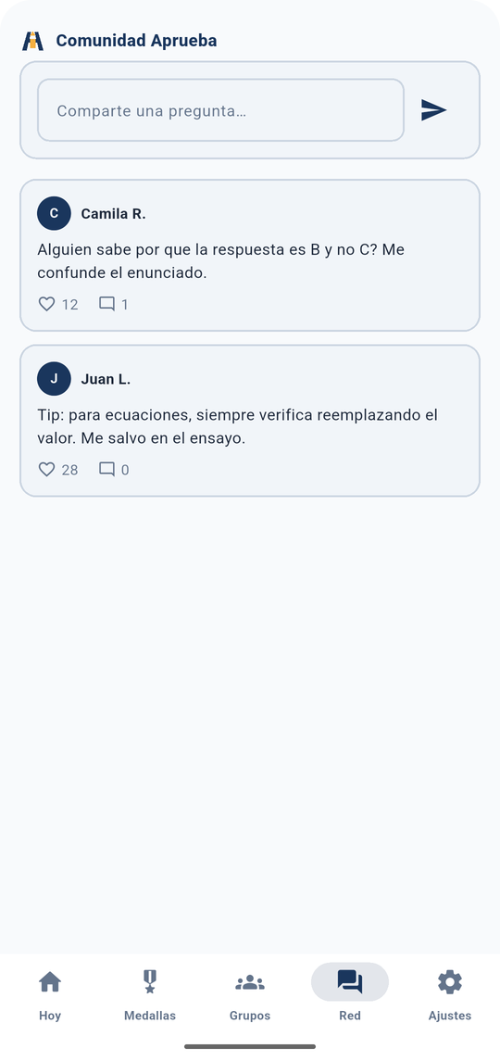
App móvil: pantallas principales
RESPALDO
Inicio
Resultado
Grupos
Comunidad

